Slide 1


Slide 2
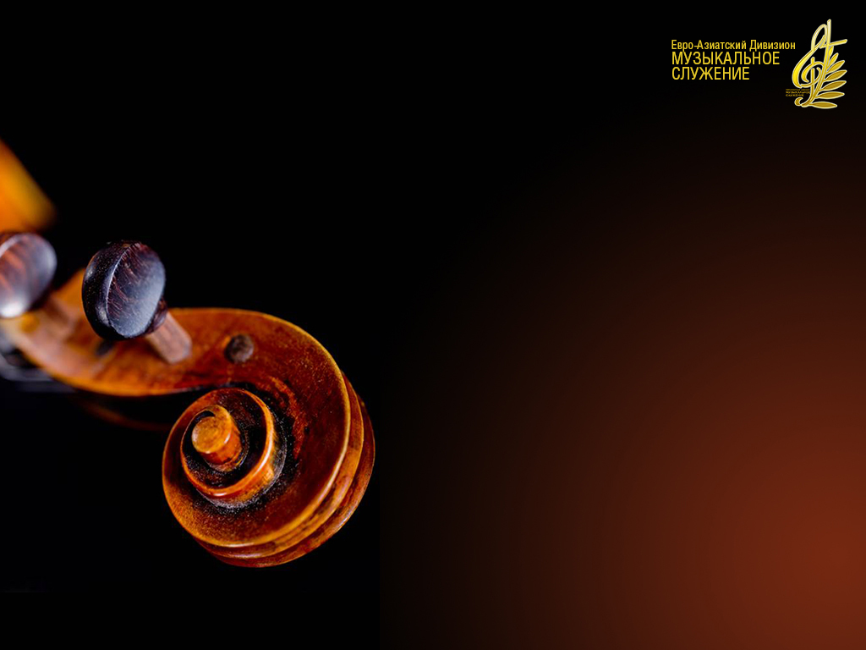
Хвала Тебе,
наш Господь

Slide 3
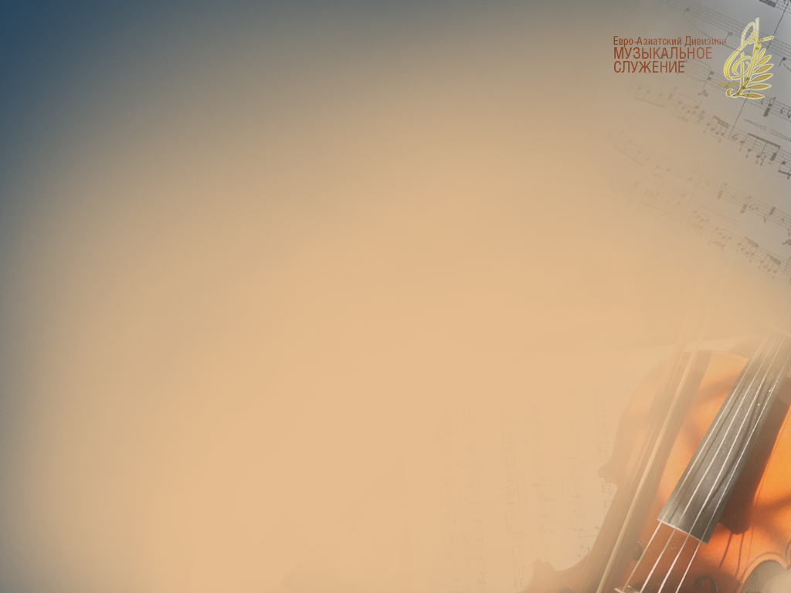
Хвала Тебе,
Наш Господь,
Хвала тебе,
Бог Святой,
Хвала за Иисуса –
Сына Твоего.

Slide 4
Хвала Тебе,
Наш Господь,
Хвала тебе,
Бог Святой,
Хвала за Иисуса – Сына Твоего.

Slide 5
Припев:
Теперь слабый скажет:
«Я силён!»
Бедный скажет:
«Я богат»,
Благодаря тому,
Что Бог нам дал.

Slide 6
Припев:
Теперь слабый скажет:
«Я силён!»
Бедный скажет:
«Я богат»,
Благодаря тому,
Что Бог нам дал.

Slide 7
Хвала Тебе,
Наш Господь,
Хвала тебе,
Бог Святой,
Хвала за Иисуса –
Сына Твоего.

Slide 8
Хвала Тебе,
Наш Господь,
Хвала тебе,
Бог Святой,
Хвала за Иисуса – Сына Твоего.

Slide 9
Припев:
Теперь слабый скажет:
«Я силён!»
Бедный скажет:
«Я богат»,
Благодаря тому,
Что Бог нам дал.

Slide 10
Припев:
Теперь слабый скажет:
«Я силён!»
Бедный скажет:
«Я богат»,
Благодаря тому,
Что Бог нам дал.

Slide 11
Иисус
с любовью в мир наш пришёл

Slide 12
Иисус с любовью
В мир к нам пришёл
И во тьме
Он нас нашёл,
Двери в небо
Нам открывает
На Голгофском кресте.

Slide 13
Припев:
Иисус,
Тебя мы любим!
Иисус, благодарим
За то, что на Голгофе
Нам спасенье открыл.

Slide 14
Руки над нами
Ты простираешь,
Чтоб благословить Всех нас,
Мир Свой небесный Нам посылаешь,
Счастье, радость
В добрый час.

Slide 15
Припев:
Иисус,
Тебя мы любим!
Иисус, благодарим
За то, что на Голгофе
Нам спасенье открыл.

Slide 16
Скоро придёшь Ты Снова на землю
Чтобы взять к Себе Всех нас.
Взор наш в небо
Мы направляем
Каждый день
И каждый час.

Slide 17
Припев:
Иисус,
Тебя мы любим!
Иисус, благодарим
За то, что на Голгофе
Нам спасенье открыл.

Slide 18
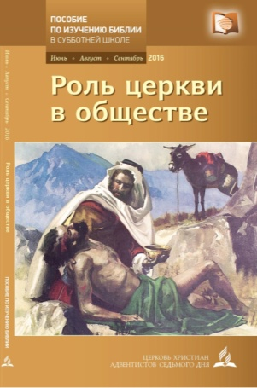
Если путь
твой мрачный,
тёмный

Slide 19
Если путь твой мрачный, тёмный
И нависли облака—
Бурь не бойся—
Над тобою
Божья сильная рука.

Slide 20
Верь Ему—
Он власть имеет,
Буря перед
Ним молчит,
Властно Он
Грозу смиряет,
От беды тебя хранит.

Slide 21
Припев:
Верь Ему—
Спасенье Он даёт;
Верь Ему—
Хранит Он
Свой народ;

Slide 22
Припев:
Верь Ему—
Он твёрдый
Твой Оплот;
Верным пребывай
И верь, верь Ему!

Slide 23
Если ты теряешь
Силы, изнемог
В земной борьбе,
Верь, надейся—
Твой Спаситель
Бодрость,
Силу даст тебе;

Slide 24
Верь Ему,
Хоть всё объято
Беспросветной, Мрачной тьмой,
Верный Страж
Не дремлет ночью,
Он всегда
Хранитель твой.

Slide 25
Припев:
Верь Ему—
Спасенье Он даёт;
Верь Ему—
Хранит Он
Свой народ;

Slide 26
Припев:
Верь Ему—
Он твёрдый
Твой Оплот;
Верным пребывай
И верь, верь Ему!

Slide 27
Верь Ему,
Творцу Вселенной,
Хоть и узок
Здесь твой путь;
Твёрдо стой
Средь искушений,
Верным до конца Пребудь.

Slide 28
«С вами
Я вовеки буду», —
Обещал
Спаситель нам.
Уповай, надейся Твёрдо, верь Его
Святым словам!

Slide 29
Припев:
Верь Ему—
Спасенье Он даёт;
Верь Ему—
Хранит Он
Свой народ;

Slide 30
Припев:
Верь Ему—
Он твёрдый
Твой Оплот;
Верным пребывай
И верь, верь Ему!

Slide 32
Образ Иисуса Христа
в искусстве и духовном творчестве
Вечное Евангелие и образ Христа, Его учение,
Его характер и великие деяния, притчи и чудеса, – питают мировую культуру, вдохновляют мастеров слова, музыки, живописи на творческие дерзания, будят раздумья о вечной связи человека и Неба,
о смысле жизни и смерти, о призвании человека искусства быть проповедником евангельской вести.

Slide 33
Образ Иисуса Христа
в искусстве и духовном творчестве
Одна из главных духовных и творческих задач Церкви – увековечить в своих песнопениях и гимнах святое Имя Иисуса Христа. Великое музыкальное наследие христиан – это Божий инструмент для спасения людей.

Slide 34
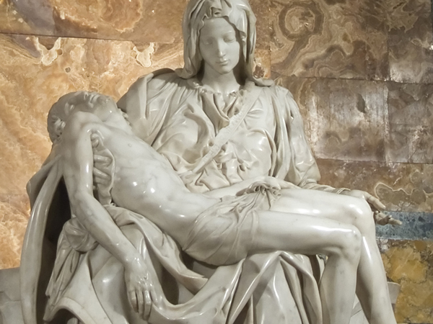
«Оплакивание Христа» (Пьета)
Микеланджело Буанаротти, 1499 г.

Slide 35
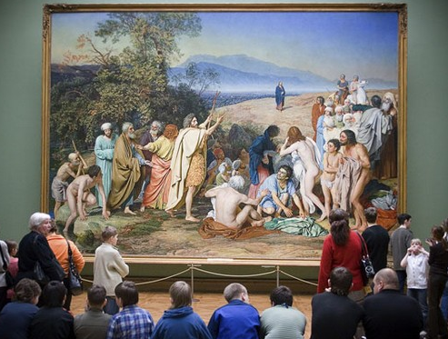
«Явление Христа народу»
А. Иванов, 1837-1857 г.г.

Slide 36
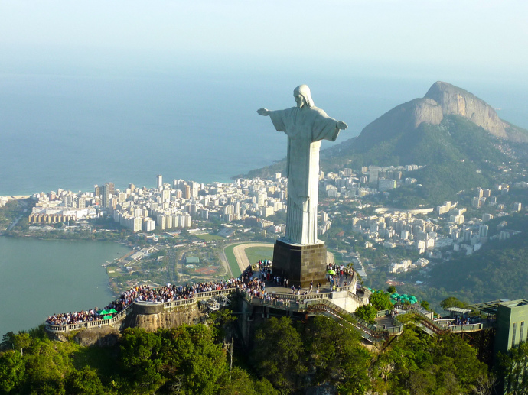
Статуя Христа Искупителя
Рио-де-Жанейро, уст. в 1931 г.

Slide 37
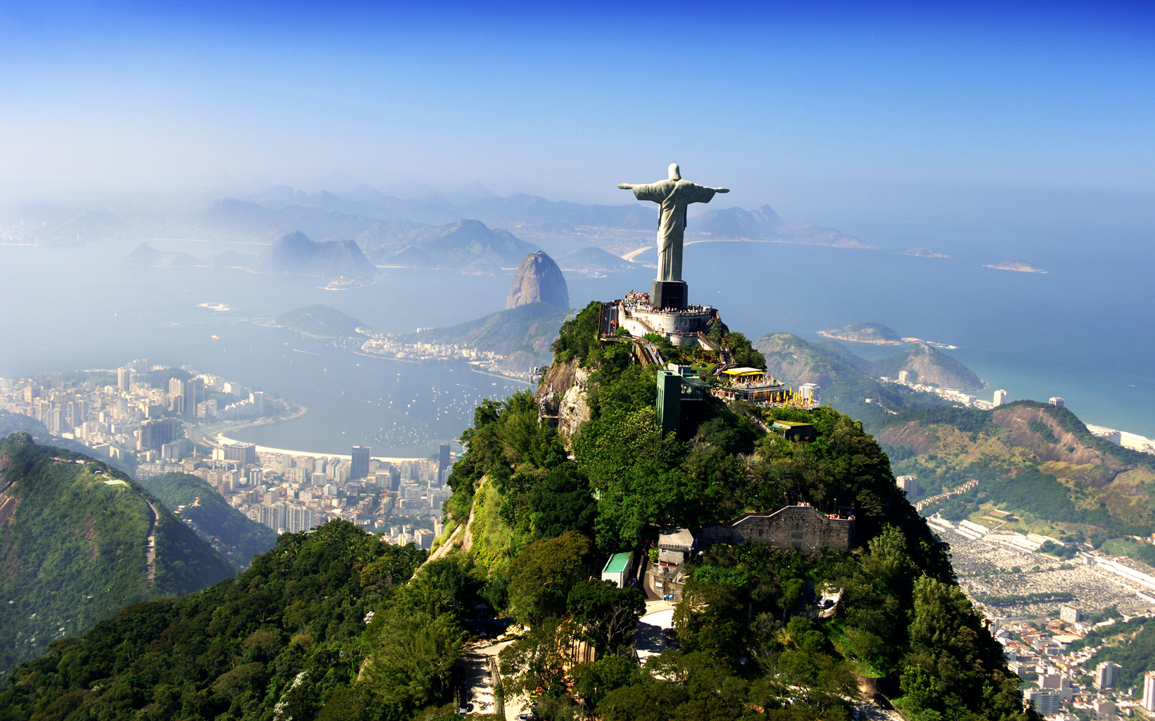
Статуя Христа Искупителя
Рио-де-Жанейро, уст. в 1931 г.

Slide 38
«Великими были благословения, полученные
в ответ на песни хвалы... Как часто в нашей духовной жизни мы обретаем их, и со словами священной песни в душе оживают покаяние, вера, надежда, любовь и радость!»( Воспитание, с. 162)
«В человеческом голосе много чувств
и музыкальности, и если обучающийся приложит решительные усилия, он обретет способность
так говорить и петь, что будет приобретать
души для Христа» (Евангелизм, с. 504)
«Мелодичное пение, отчётливое произношение слов, изливающихся из многих сердец, — это одно из Божьих средств в деле спасения душ.» (Свидетельства для Церкви, т. 5, с. 493)

Slide 40
«В детстве Иисус, как и другие дети, был искушаем, но не поддался греху. Становясь старше, Он в минуты искушения вспоминал песни, которым
Его учила мать, и возносил Свой голос
в прославлении Бога».
«В своей земной жизни Иисус встречал искушение с песней. Когда атмосфера вокруг Него была тягостно унылой, напряжённой и гнетущей, когда слышались резкие, язвительные слова, тогда звучала Его песня веры и Божественного ободрения».
«Радостным пением Он приветствовал рассвет. Песнями благодарения Иисус скрашивал часы
Своего труда и доставлял небесную радость людям, удручённым и изнурённым тяжким трудом».

Slide 41
«Песнопения Иисуса соединяли Его с Небом неразрывной связью. Жители Назарета часто слышали, как Он вслух возносил молитвы
и благодарение Богу. Тех, кто с Ним общался, нередко сетуя на усталость, ободряла чудесная мелодия, льющаяся из Его уст.»
«Он часто выражал Свою радость в пении псалмов
и небесных гимнов. Жители Назарета нередко слышали Его голос, возносящий хвалу
и благодарность Богу, — это было общение Сына Божьего с Небом. Уставших товарищей ободряло
Его мелодичное пение. Его хвала прогоняла злых духов и подобно фимиаму наполняла всё вокруг благоуханием. Тогда сердца слушавших Иисуса разрывали земные узы и устремлялись
к небесной родине.» (Э. Уайт, «Голос в пении и речи»)

Slide 42
Спаситель
жив

Slide 43
Нам Бог послал
Святого Сына;
Его назвали
Иисус.

Slide 44
Он на Земле
Страдал и умер
И Он воскрес,
Чтоб нас спасти
От смертных уз.

Slide 45
Припев:
Спаситель жив,
Он нам дарит Вечность!
Спаситель жив
И страх исчез.

Slide 46
Припев:
Я знаю Он –
Мой Искупитель;
Имеет смысл
И жизнь моя –
Христос воскрес!

Slide 47
Настанет день –
Придёт Спаситель
Исчезнет зло,
Бог даст покой.

Slide 48
Иисус Христос –
Наш Победитель
Господь наш жив –
Надежда,
Свет и Путь домой!

Slide 49
Припев:
Спаситель жив,
Он нам дарит Вечность!
Спаситель жив
И страх исчез.

Slide 50
Припев:
Я знаю Он –
Мой Искупитель;
Имеет смысл
И жизнь моя –
Христос воскрес!

Slide 51
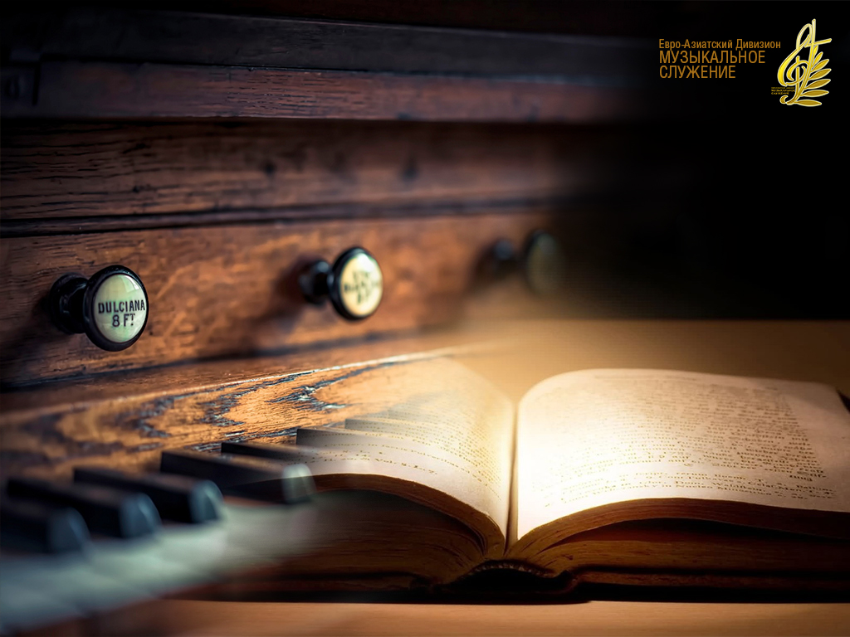
«Ибо нет другого имени под небом, данного человекам, которым надлежало бы нам спастись.»
Деяния 4:12

